Slide 1
Verlenging ontsluitingsweg op bedrijventerrein Gent Zuid I

Slide 2
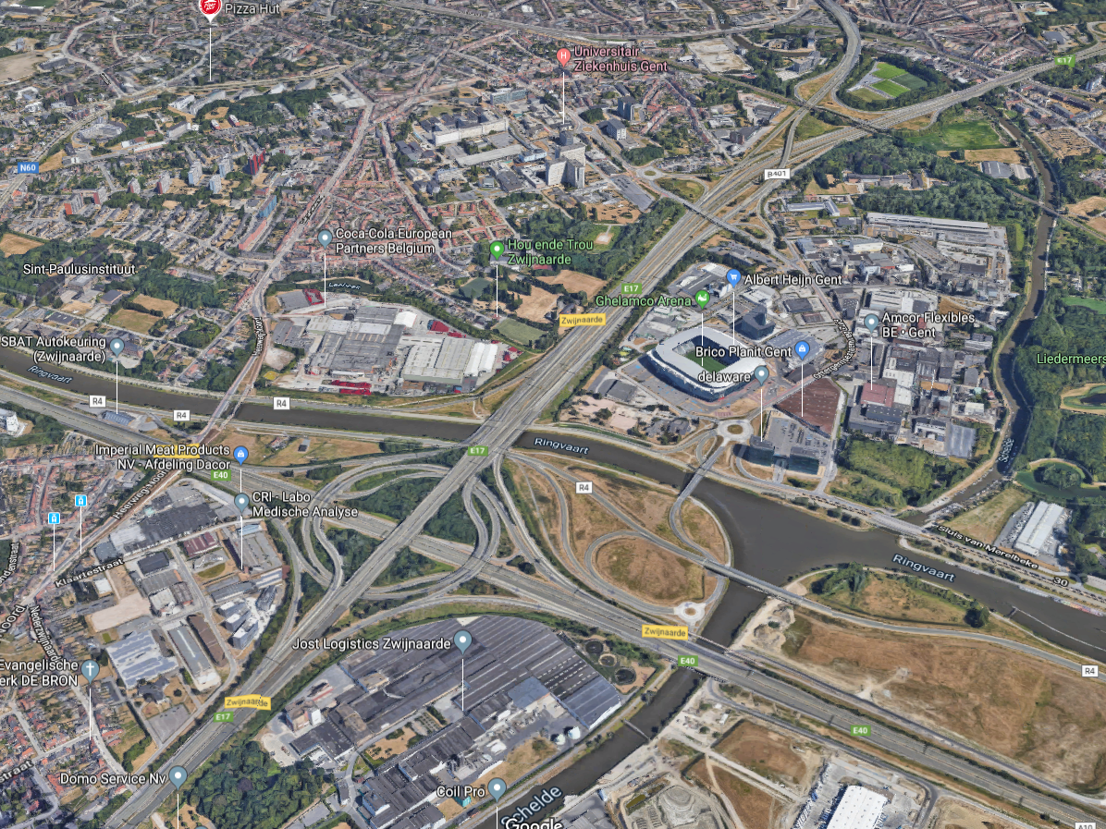
Een blik op de omgeving

Slide 3
Een blik op de omgeving
Keramiekstraat
Zwijnaardsesteenweg
Haardstedestraat
Muilaardstraat
E17
Bedrijventerrein
Gestichtstraat
GHELAMCO
Ottergemsesteenweg
R4
E40
In het verleden
werden al verschillende stukken weg aangelegd
Buitenring van Zwijnaarde naar Merelbeke
Bypass van E17 naar R4
Rond punt en aansluitingen aan Ghelamco

Slide 4
Een blik op de omgeving
Keramiekstraat
Zwijnaardsesteenweg
Haardstedestraat
Muilaardstraat
E17
Bedrijventerrein
Gestichtstraat
GHELAMCO
Ottergemsesteenweg
R4
E40
In de toekomst: verlenging van de bestaande ontsluitingsweg

Slide 5
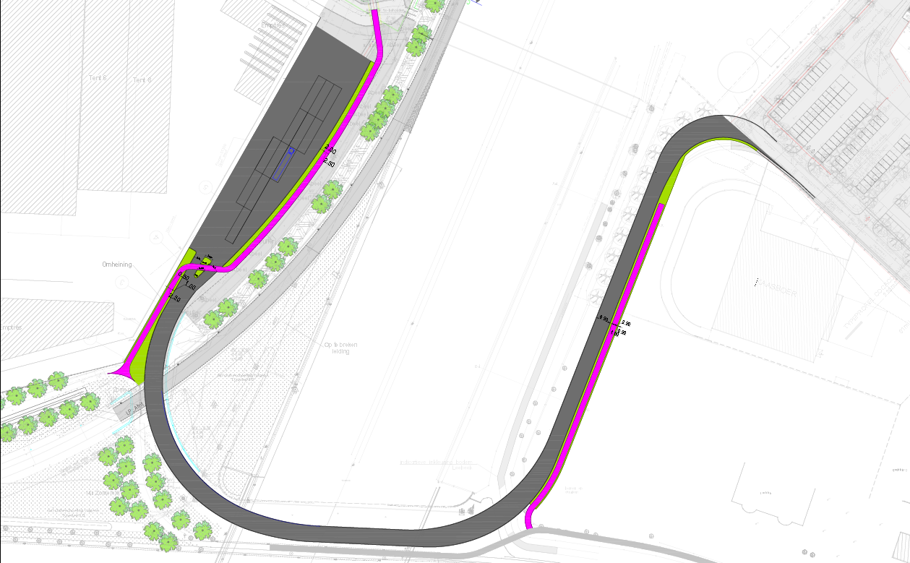
Leebeek
Ontwerp
E17
Bedrijventerrein
wachtzone voor vrachtwagens
Parking Ghelamco
Bestaande weg
Bedrijventerrein
Verlenging bestaande weg naast berm van autostrade
Bedrijventerrein
onder autostrade

Slide 6
Aangepaste timing ontsluitingsweg – ‘best mogelijke scenario’
2020
2021
2022
2023
ontwerp
omgevingsvergunning
verwervingen
aanstellen aannemer (incl. subsidiedossier)
start werken

Slide 7
Vragen over de verlengde ontsluitingsweg?
Ga naar de infostand van Stad Gent

